Slide 1
Spondylodese & Dekompression
Ortopædisk GenoptræningsCenter
Aarhus kommune.
Helle Foldager Larsen
Lisa Rønne
Henriette Gam Rasmussen

Slide 2
Dagens program:
Operationstyper:
- Dese: instrumenteret og uinstrumenteret
- Dekompression
Restriktioner:
- Dese
- Dekompression
- Ryg fraktur, konservativt behandlet.
Vævsheling
Genoptræningsplaner fra forskellige sygehuse
Forløb på Ortopædisk GenoptræningsCenter
Kroppens reaktioner på operationen
Gruppearbejde
(Vores tilgang og andre muligheder)

Slide 3
Operationstyper:
Dese
  - Instrumenteret
  - Uinstrumenteret
Dekompression

Slide 4
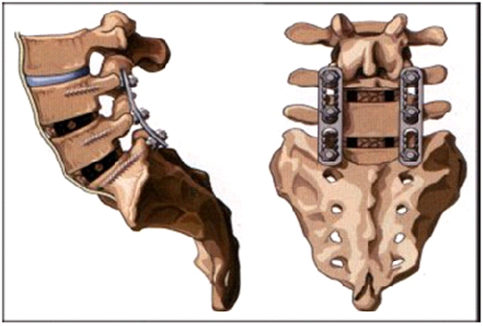
Spondylodese

Slide 5
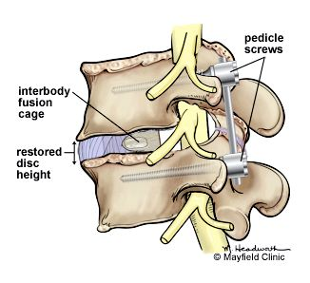
Spondylodese

Slide 6
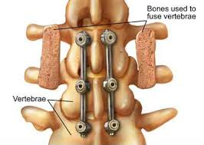
Spondylodese

Slide 7
Restriktioner:
Dese
- Instrumenteret
- Uinstrumenteret
Dekompression
Ryg fraktur, konservativt behandlet

Slide 8
Restriktioner dese 3 mdr. post-OP.
Både instrumenteret og uinstrumenteret dese:
Undgå for meget fleksion
Undgå vrid/rotationer
Undgå løft over 2-5 kg.

Slide 9
Forløb og restriktioner
6 uger motionscykel
3 mdr. cykle udendørs.
6 mdr. træningsmaskiner.
1 år kontaktsport.
Bilkørsel kan være afhængig af GOP/hospital (obs. Smertestillende medicin).

Slide 10
Vævsheling
  Hud: ca. 2 uger
  Muskelfibre: ca. 6-8 uger
  Knogle: ca. 6-8 uger
  Allograft/Autograft (knoglemasse): ca. 3 mdr.
  Ligamenter: 9-12 mdr.
  Nervevæv: 12 mdr. (+/-)

Slide 11
Genoptræningsplaner (GOP):
Neurokirurgisk afdeling, Aarhus sygehus:
Skal altid til 3 måneders kontrol inden opstart af genoptræningen.
Ortopædkirurgisk afdeling, Aarhus sygehus:
Der er anført i GOP hvorvidt borger skal til kontrol inden genoptræningsstart. Ofte må de starte 3 måneder postoperativt uanset kontrol eller ej (nogle kommer først til kontrol 3,5 - 4 måneder postoperativt). Tjek GOP.

Slide 12
Genoptræningsplaner (GOP):
OPA (Capio CFR):
Nogle borgere må starte rolig genoptræning efter 6 uger (mht. restriktioner). Borger kan instrueres i flere øvelser (til selvtræning hjemme frem til 3 måneder Post-OP.) ved første gangs samtalen. Opstart yderligere aktiv genoptræning 3 måneder efter operation.
Nogle borger, må først starte genoptræning 4 måneder postoperativt/efter kontrol (typisk efter operation ved Cody Bünger).
Silkeborg sygehus:
Der er anført i GOP hvorvidt borger skal til kontrol inden genoptræningsstart. Ofte må de starte efter 3 måneder uanset kontrol eller ej (nogle kommer først til kontrol 3.5 - 4 måneder postoperativt). Tjek GOP.

Slide 13
Første gangs samtale/undersøgelse
Vi møder borger 6 uger postoperativt.
Anamnese:
Fysisk og psykisk
Aktuelle symptomer – koble til normalt helingsforløb
Anvendelse af smertestillende medicin
Funktionsniveau– muligheder og begrænsninger – har borger balance mellem aktivitet og hvile
Netværk

Slide 14
Førstegangssamtale/undersøgelse
Fritid – fokus på at vende tilbage til dét du plejer
Hvilestillinger – vejledning og anbefalinger. Få fokus på den smertestillende effekt herved
Forventninger til forløb og info om vores forløb – afstemning og målsætning
PSFS (person specifik funktions skala), målsætning
Tidsperspektiv af et normalt forløb postoperativt – italesætte at der er tale om et langvarigt forløb og oftest også behov for egen supplerende træning efter endt forløb hos os – begynde at inspirere til egen træning på sigt

Slide 15
Objektiv undersøgelse
Generel inspektion
Holdningsinspektion
Cicatrice/infektion (korset af/på).
Tå/hæl stand, knæbøjning
Et bens balance/trendelenburg
Ganganalyse (overordnet)
Generelle forflytninger: til siddende, til briks, vendinger (puder, pøller til hvilestillinger) osv.
Evt. afprøve motionscykel
Evt. opfølge øvelser fra hospitalet

Slide 16
Kroppens og borgers reaktioner på operation:
Smerter, hævelse, bevægeindskrænkning
Smertestillende medicin
Årsager til operation – tidligere (flere) operationer
Forløbet er præget af udsving - Fokus på balance mellem aktivitet og hvile
Udstrålende symptomer op til 1 år postoperativt
Sjældent vi har haft behov for ekstra kontrol
Bekymring hos borger- info vedr. normale reaktioner med smerte osv.

Slide 17
Gruppeopgave
3 forskellige genoptræningsplaner (cases)
Gruppeopgave:
Hvordan opbygges et forløb, hvad er vigtigt til denne målgruppe.
Med fokus på:
1: Indhold i træningen:
2: Funktion i hverdagen:
3: Smertehåndtering:

Slide 18
Vores tilgang og andre muligheder:
Vores tilgang:
Første undersøgelse 6 uger postoperativt
Teori 1 + 2 henholdsvis 8 og 10 uger postoperativt. Indholdet i teori undervisningen, er det vi har gennemgået i dag
Holdstart 12 uger postoperativt -forløb på 7 gange af 45 min. med løbende optag. (styrke, udholdenhed, kondition, balance, afspænding, smertehåndtering, refleksion)
Andre muligheder:
Henvise til smerteklinik/Center for sundhedsforløb (smerteforløb).
Bassin Møllestien.
Vi giver sjældent bassin, akupunktur, kinesiotape og manuel behandling.

Slide 19
Tak for i dag ☺

